Slide 1

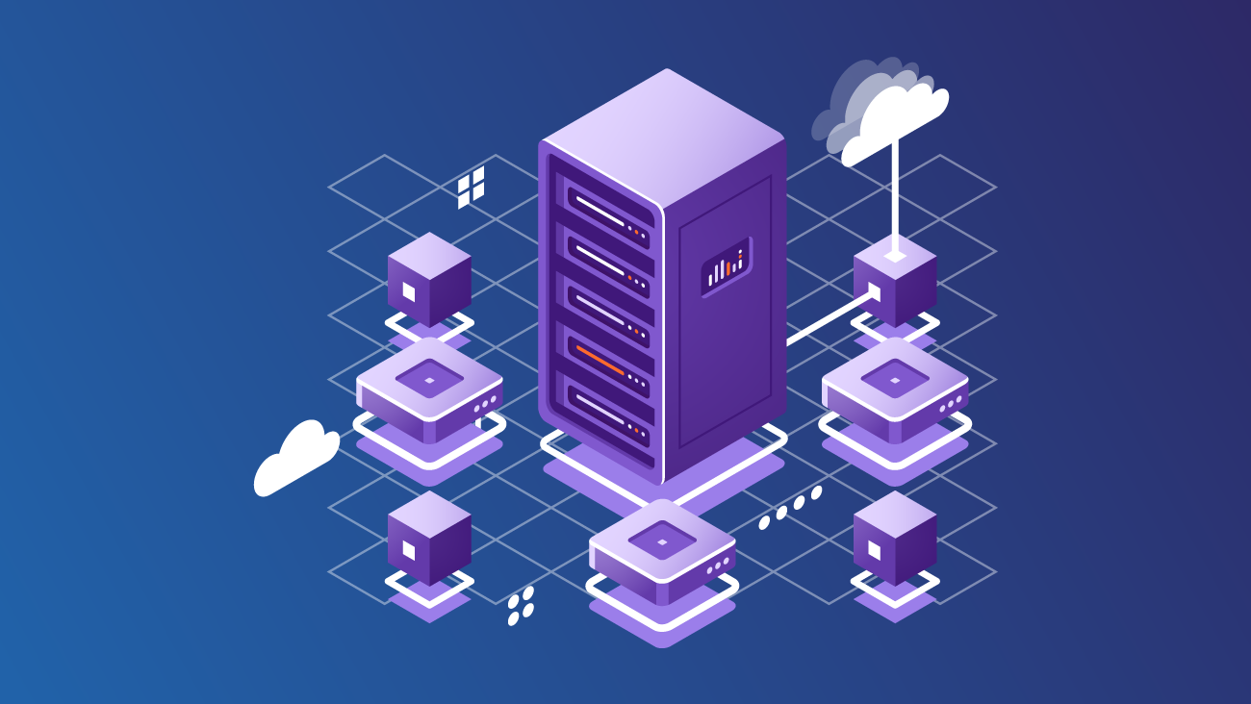

Communication inter-services
.NET / MassTransit / RabbitMQ

Slide 2
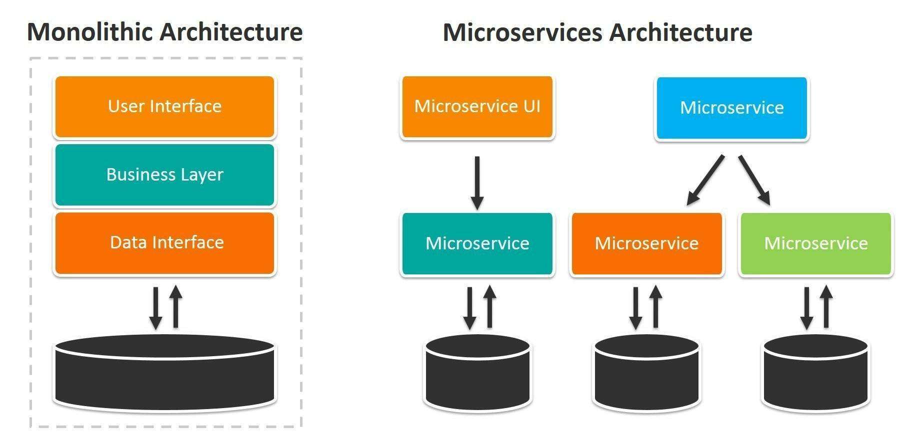
INTRODUCTION
Du monolithe aux micro-services
Notes:
Pourquoi a-t-on besoin de communication inter-services ? Parti d’architecture monolithique, à des architectures distribuées

Slide 3

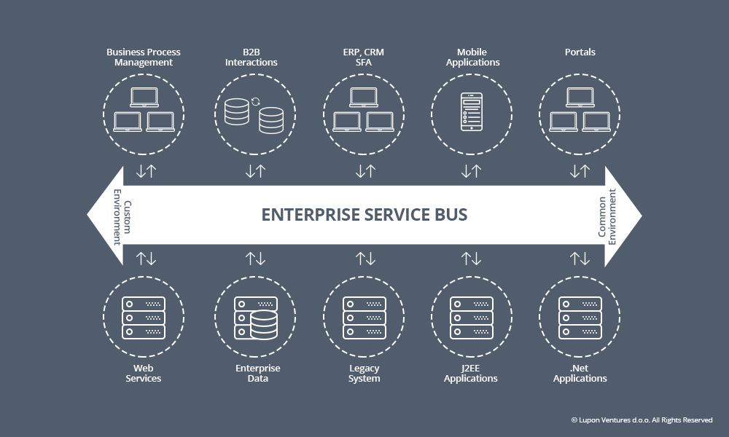
ESB
Quand il est urgent de communiquer

Slide 4
Enterprise Service Bus
Définition :
L'ESB est une nouvelle architecture qui exploite les services web, les systèmes orientés messages, le routage intelligent et la transformation. L'ESB agit comme une colonne vertébrale légère et omniprésente de l'intégration à travers laquelle les services logiciels et les composants applicatifs circulent
Technologiquement agnostique
Conceptualisé en 2002 par Roy Schulte
Utilisé principalement en SOA
Notes:
Avènement du SOA (SOAP…) prélude des micro-services. Analogie de la carte mère

Slide 5

Enterprise Service Bus
Pourquoi l’utiliser ?
Service 1
Service 2
Notes:
Comment fait-on pour faire communiquer 2 services entre eux ?
TCP ? WCF ? API (REST, SOAP, …) ?

Slide 6
Enterprise Service Bus
Service 1
API
HTTP
Service 2
API
ça c’est lourd !
Notes:
Dernièrement, on assiste à une multiplication des API REST. Bien pour communiquer entre entreprises différentes, en interne, c’est pas top.

Slide 7
Enterprise Service Bus
Service 1
API
HTTP
Middlewares
Service 2
.NET API
ça c’est lourd !
ça aussi
Notes:
Attention à tous les middlewares .NET que vous ajouter sans les voir ! + les custom (ex. fluentValidation)

Slide 8
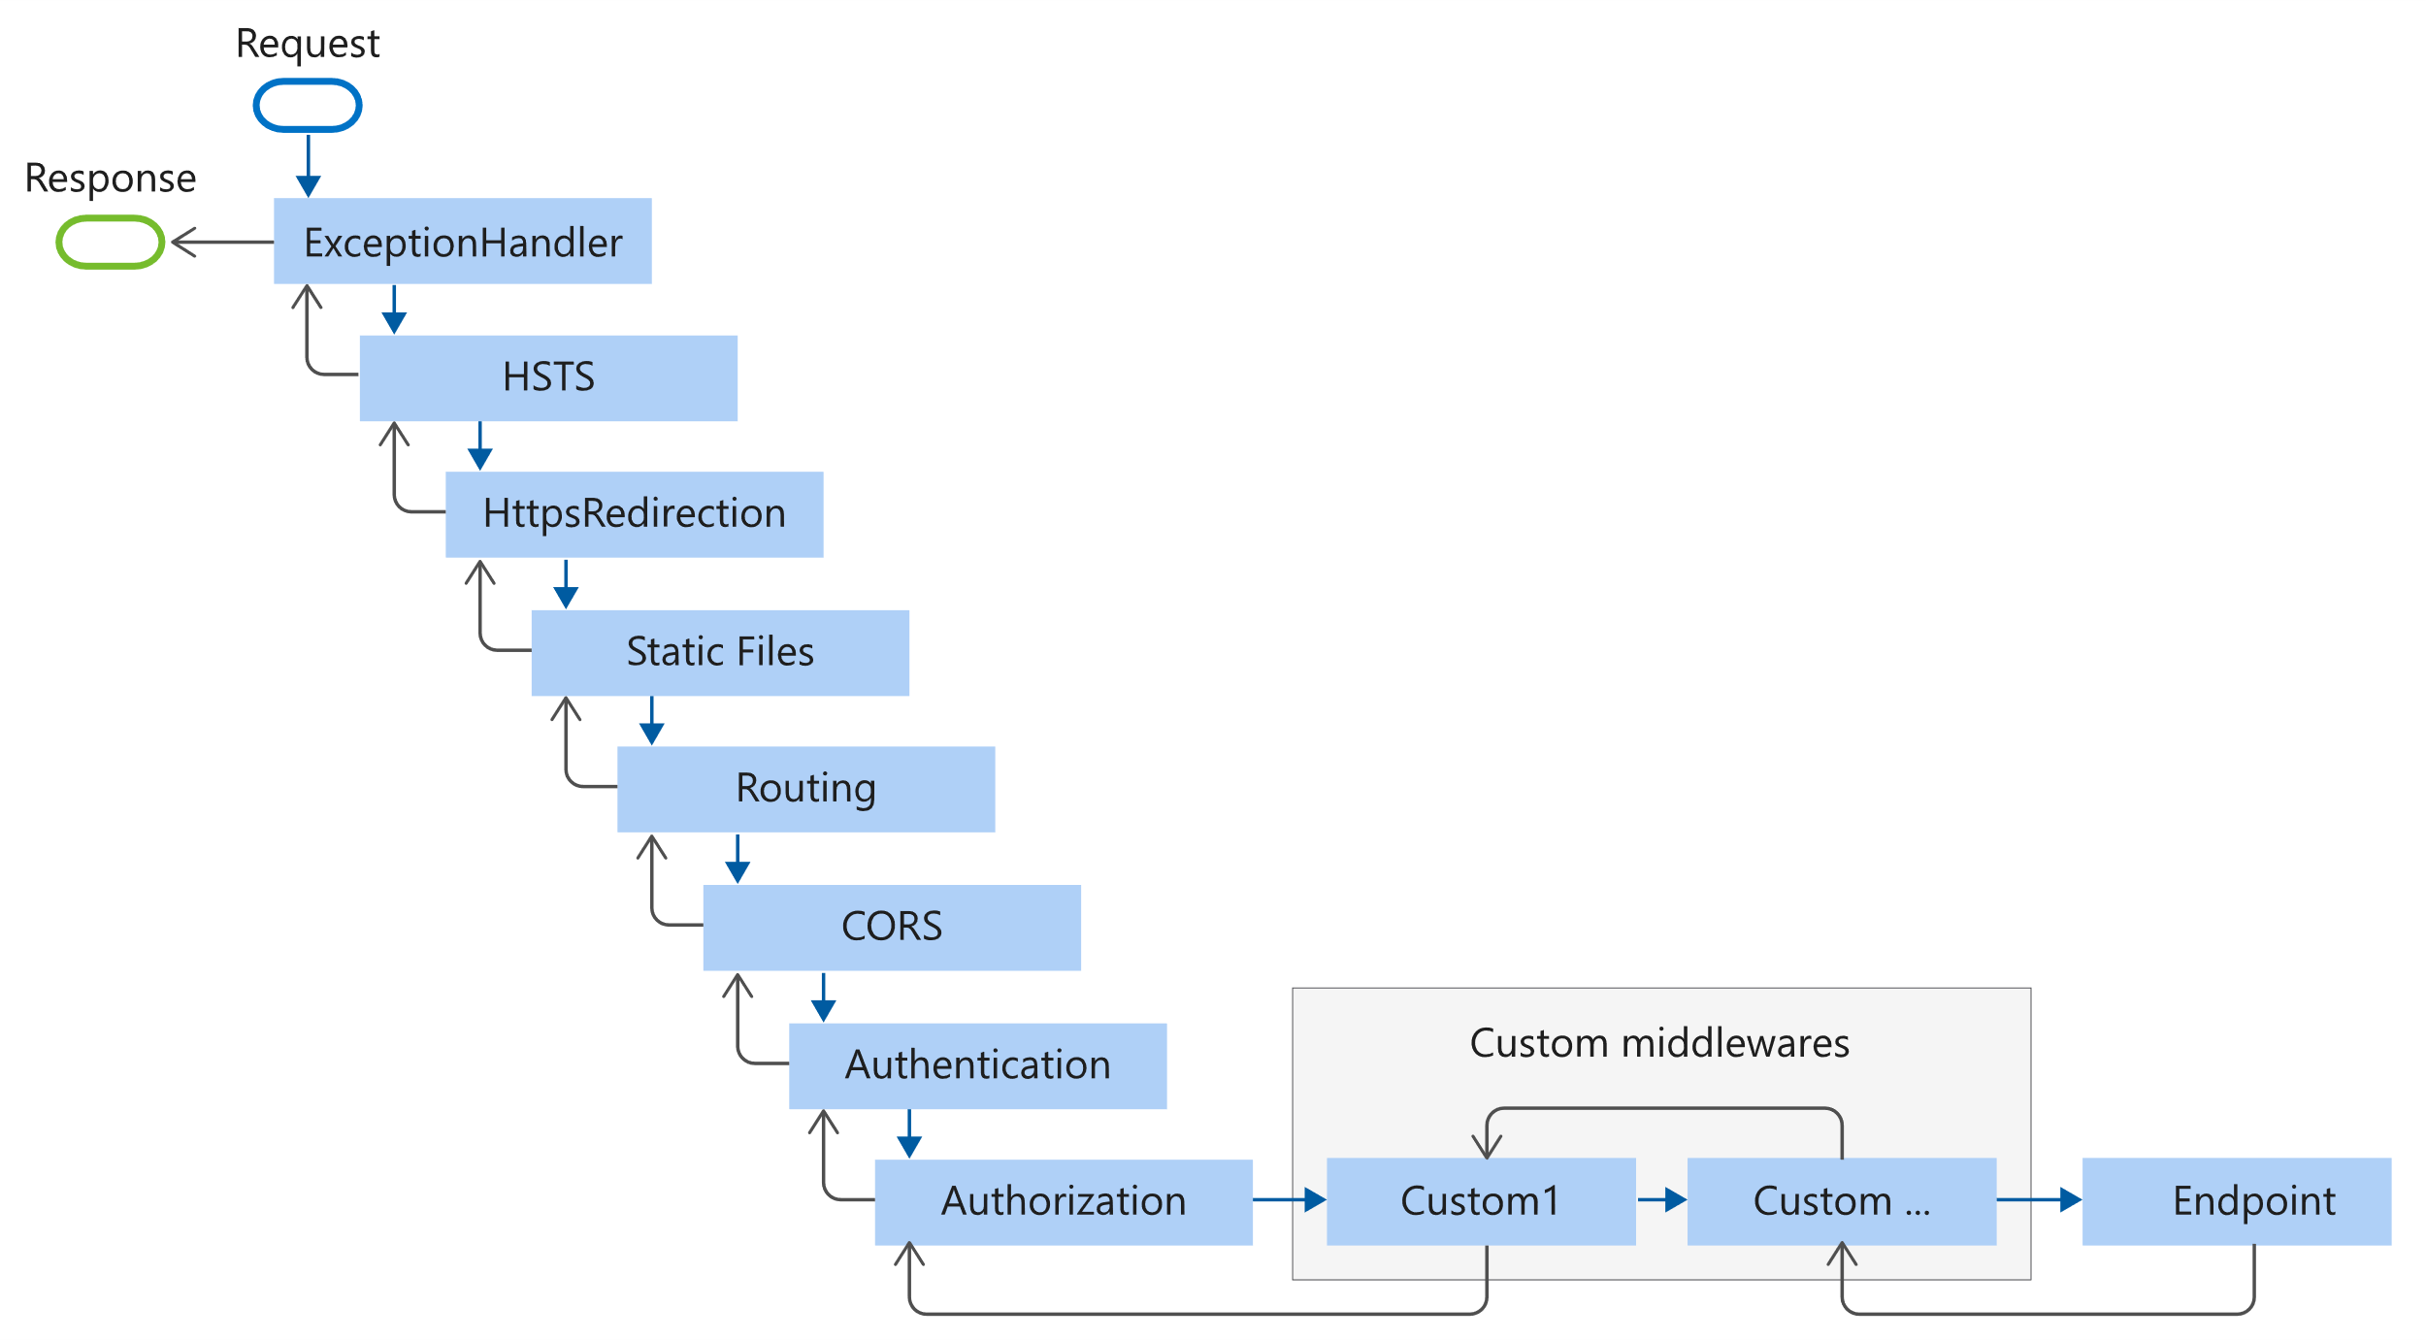
Enterprise Service Bus
.NET Middlewares

Slide 9
Enterprise Service Bus
Request
Middlewares
Middlewares
Middlewares
Service 1
API
HTTP
Service 2
.NET API
HTTP
Service 3
.NET API
HTTP
Service 4
.NET API
Response

Slide 10


Enterprise Service Bus
Request
Middlewares
Middlewares
Middlewares
Service 1
API
HTTP
Service 2
.NET API
HTTP
Service 3
.NET API
HTTP
Service 4
.NET API
Response
Timeout !

Slide 11

Enterprise Service Bus
Solution ?
Rationalisation des entêtes
Parallélisation des tâches
Optimisation du protocole de communication
Request
Service 3
Service 1
API
Service 2
Service 4
Response

Slide 12

Message broker
Quand il est question de courir vite

Slide 13
Message broker
Définition : Logiciel ou brique logicielle assurant la communication entre différents composants d’un système applicatif ➔ c’est La Poste pour les développeurs
MOM => Message-Oriented Middleware
Technology agnostic, couplage faible
Echange asynchrone ➔ queuing, non-blocking
Protocoles : AMQP, STOMP, MQTT, …
Typologie de communication : Point-to-Point vs Pub/Sub
Paradigme d’implémentation : smart broker vs dumb broker
Problématique : persistance, scalabilité, vitesse/capacité
Notes:
Qu’est-ce que c’est encore que c’t’affaire là ?

Slide 14
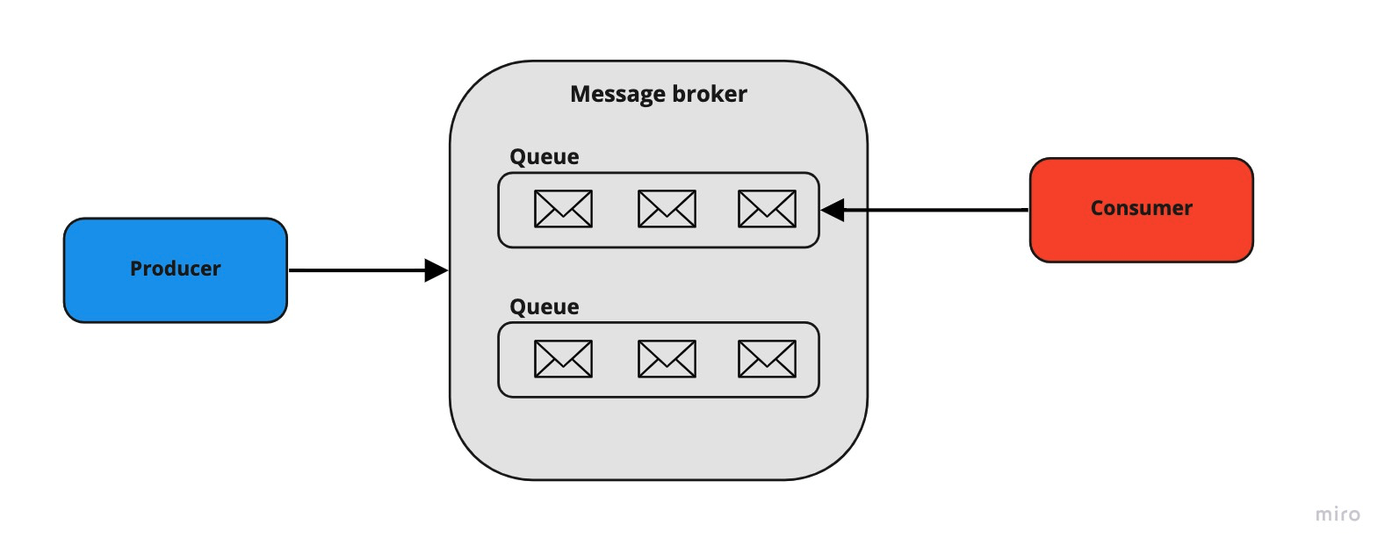
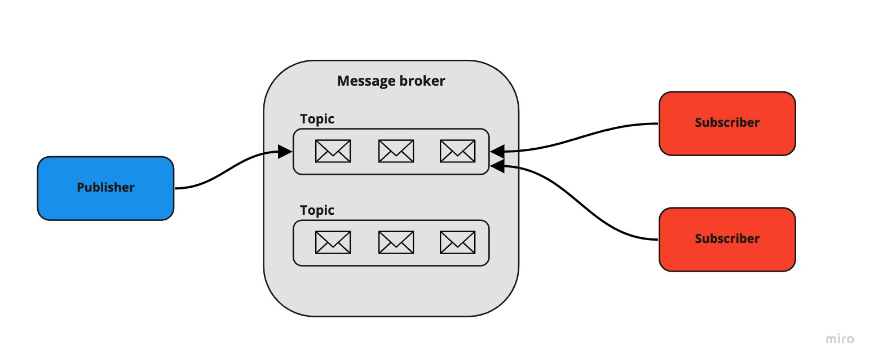
Message broker
Principe de fonctionnement
Point-to-point
Publish/suscribe

Slide 15
Message broker
Principe de fonctionnement
Smart broker
Dumb broker
Push design
Smart producer
Pull design
Smart consumer
Service
Broker
Service

Slide 16






Message broker
Comparaison
Simple
Rapide (50K/s)
Persistance
Open source
Consommateur
Capacité limitée
Très rapide (1M/s)
Grande capacité
Event sourcing
Complexe
Pas de point-to-point
Simple
Très rapide (1M/s)
Open source
Pas de persistance
Super rapide
Open source
Complexe
Pas de persistance
Brokerless

Slide 17
Message broker
Pourquoi RabbitMQ ?
Assez rapide pour les besoins (50K messages/s)
Point-to-point
Open source
Large communauté
Versatile
Facilement scalable (clustering)
Fiable ➔ persistance et résistance aux pannes
Une IHM léchée
Outil de monitoring
Latence très faible (< 1ms quand le throughput < 40 Mo)
Pas de limite de taille de messages (prière d’éviter les fichiers vidéos ☺ )
Nombreuses implémentations officielles
Nombreux plugins officiels et communautaires

Slide 18

RabbitMQ
Lexique et configuration
queue
Instance RabbitMQ
Channel
queue
vHost (virtual host)
Binding
Connection (TCP)
queue
Exchange
Producer
Consumer
Message

Slide 19
RabbitMQ
Topologie – Direct exchange
queue
Facultatif
Exchange
Producer
Consumer
Exemple : point-to-point

Slide 20
RabbitMQ
queue
Topologie – Fanout exchange
queue
Consumer
queue
Exchange
Producer
Consumer
Consumer
Exemple : Publish/Suscribe

Slide 21
RabbitMQ
queue
Topologie – Topic exchange
queue
Consumer
*.orange.*
queue
Exchange
Producer
*.*.rabbit
Consumer
Lazy.#
Consumer

Slide 22
RabbitMQ
Topologie – Competing consumer
queue
Consumer 1
Exchange
Producer
Consumer 2
Consumer 3

Slide 23
RabbitMQ
Topologie – Request pattern
Request queue
Exchange
Request correlationId
Client
Response queue
Server

Slide 24
RabbitMQ
queue
Consumer
queue
Topologie complexe
queue
Consumer
Exchange
Consumer
queue
Consumer
Exchange
Producer
queue
Consumer
Exchange
Consumer
Consumer
Consumer
Notes:
La finalité d’un message est toujours une Queue ! Possibilité de mixer les différentes topologies.

Slide 25

RabbitMQ
Queue
Requeue : true
publish
ready
unacked
prefetch
deliver
ack
nack
nack OR reject
+ requeue : true
reject
Dead letter exchange
Consumer

Slide 26

Un connecteur sophistiqué
Quand poster un message devient simple

Slide 27
RabbitMQ
Le driver .NET
Pour envoyer un message il faut :
Pour recevoir un message :
Créer une connexion
Créer un channel
Créer la file, en définissant :
Son nom
Sa durabilité
Son exclusivité
Son auto-destruction ou non
Des arguments supplémentaires pour les messages
Sérialiser le message à envoyer
Le publier
Créer une connexion
Créer un channel
Déclarer la file
S’abonner un à évènement de réception de message
Désérialiser le message
L’acquitter

Slide 28
MassTransit
Késako ?
« MassTransit est à RabbitMQ ce qu’EntityFramework est à SQL Server »
Agit comme un médiateur (cf. mediator design pattern)
Gère les command, les publish, les request, les sagas ➔ CQRS ready !
Prend en charge différentes transport layer (il n’y a pas que RabbitMQ dans la vie)

Slide 29
MassTransit
Pourquoi MassTransit ?
Fonctionnalités :
Mais aussi :
Multithreaded, concurrent consumers
Message serialization, including interfaces, and versioning
Automatic exchange bindings, publish conventions
Sagas, including persistent state via NHibernate
Performance counters for your services
Message headers
Fault handling
La gestion des connexions
La gestion des channels
La gestion des files
La topologie
➔ « vous n’imaginez pas tout ce que MassTransit peut faire pour vous »
https://masstransit-project.com/usage/transports/

Slide 30
MassTransit
Les notions importantes
Bonnes pratiques
Send VS Publish VS Request
Send = point-to-point = commande
Publish = pub/sub = event
Request = request pattern = query
Lorsqu’une exception atteint un consumer, une file d’erreur est créée ➔ {queueName}_error
Si aucun consumer n’est trouvé pour le type de message ➔ {queueName}_skipped
prefetchCount !!!
Retry pattern
Redelivery pattern
Scheduling ➔ using Quartz
1 queue / (micro) service ➔ competing consumer pattern
Adresser ses messages à des queues (pas aux exchanges) ➔ cela créé la file = pas de pertes de données
https://masstransit-project.com/usage/guidance.html

Slide 31
MassTransit
Et pour la suite ?
RTFM !
https://masstransit-project.com/getting-started/

Slide 32
Merci de votre attention !
Des questions ?

Slide 33
Questions de l’équipe
Comment ça s’implémente?
Comment ça s’utilise ?
Les pièges à éviter
Les bonnes et mauvaises pratiques
Comment ça se monitor ?
Comment pousser RMQ en prod ?
Comment gérer des files RMQ une fois en prod ?
Limites de RMQ / MassTransit
Les risques potentiels

Slide 34
Et maintenant ?
Let’s code baby !

Slide 35
Sources
ESB : https://fr.wikipedia.org/wiki/Enterprise_service_bus
Middlewares : https://docs.microsoft.com/fr-fr/aspnet/core/fundamentals/middleware/?view=aspnetcore-6.0
MT : https://stackoverflow.com/questions/12296787/what-does-masstransit-add-to-rabbitmq
MB : https://en.wikipedia.org/wiki/Message_broker
MB : https://tsh.io/blog/message-broker/
MB : https://otonomo.io/redis-kafka-or-rabbitmq-which-microservices-message-broker-to-choose/
MB : https://redis.com/blog/what-to-choose-for-your-synchronous-and-asynchronous-communication-needs-redis-streams-redis-pub-sub-kafka-etc-best-approaches-synchronous-asynchronous-communication/
RMQ : https://www.rabbitmq.com/getstarted.html
RMQ : https://www.confluent.io/blog/kafka-fastest-messaging-system/
RMQ : https://spring.io/blog/2011/04/01/routing-topologies-for-performance-and-scalability-with-rabbitmq/
RMQ : https://blog.eleven-labs.com/fr/rabbitmq-partie-1-les-bases/
RMQ : https://blog.zenika.com/2010/12/19/introduction-a-rabbitmq-amqp/
RMQ : https://www.cloudamqp.com/blog/part1-rabbitmq-for-beginners-what-is-rabbitmq.html
MT : https://refactoring.guru/design-patterns/mediator
MT : https://github.com/jbogard/MediatR

